Slide 1
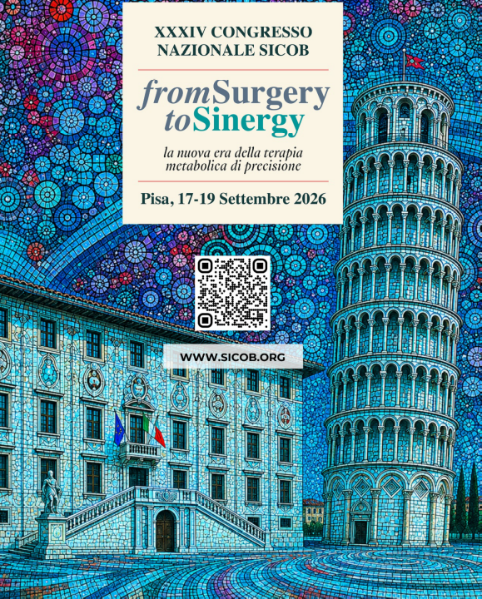
L'ATTIVITÀ FISICA COME “TERAPIA”: COME PRESCRIVERE L'ESERCIZIO FISICO ADATTATO PER PREVENIRE IL WEIGHT REGAIN?
Dr.ssa Silvia Magno
Centro Obesità e Lipodistrofie
Azienda Ospedaliero-Universitaria Pisana

Slide 2
Weight regain: una sfida nel follow-up a lungo termine
Progressivo aumento del peso dopo il raggiungimento di un calo ponderale soddisfacente dopo chirurgia bariatrica
Peso
pre-operatorio
WEIGHT
REGAIN
20%
dei pazienti recupera una quota significativa del peso perso nel follow-up prolungato
Perdita
di peso
NADIR
• Nessuna definizione numerica universalmente condivisa
• Criteri: >10 kg dal nadir; >25% dell’excess weight perso; +5 kg/m² di BMI
• Un modesto recupero dopo il nadir può essere fisiologico
El Ansari W, Elhag W. Obes Surg. 2021;31:1755–1766. Di Lorenzo N, et al. Surg Endosc. 2020;34:2332–2358.

Slide 3
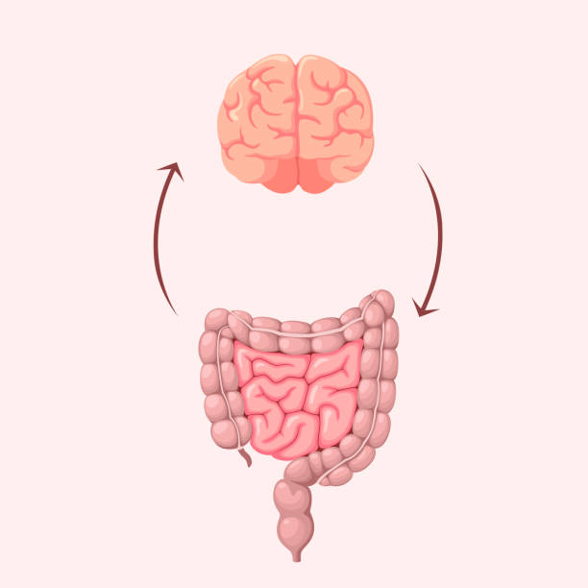
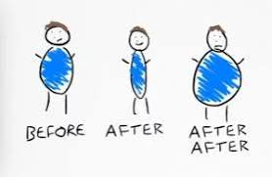
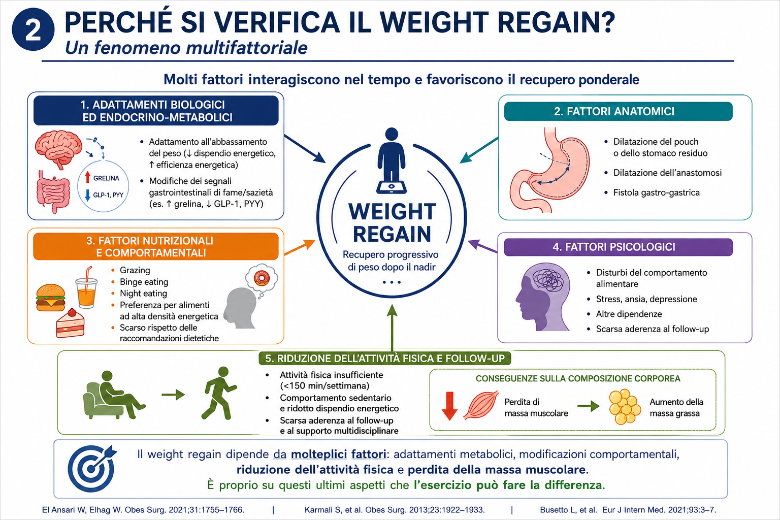

Perché si verifica il Weight Regain?
Un fenomeno multifattoriale
2. FATTORI ANATOMICI
• Dilatazione del pouch o dello stomaco residuo
• Dilatazione dell’anastomosi
• fistola gastro-gastrica
1. ADATTAMENTI BIOLOGICI / METABOLICI
GHRELIN
↑
• Adattamento al calo ponderale
• Segnali fame/sazietà
GLP-1
↓
PYY
↓
↓ energy expenditure
4. FATTORI PSICOLOGICI
• Disturbi del comportamento
alimentare
• Salute mentale e dipendenze
3. FATTORI NUTRIZIONALI / COMPORTAMENTALI
• Grazing
• binge eating
• night eating
• Alimenti ad alta densità energetica
• Scarsa aderenza alle raccomandazioni dietetiche
5.SCARSA ATTIVITÀ FISICA & FOLLOW-UP
Attività fisica insufficiente (<150 min/settimana)
• Sedentarietà
• Scarsa aderenza al follow-up
↓ massa
muscolare
↑ massa
grassa
El Ansari W, Elhag W. Obes Surg. 2021;31:1755–1766. Karmali S, et al. Obes Surg. 2013;23:1922–1933.
Busetto L, et al. Eur J Intern Med. 2021;93:3–7.

Slide 4


Attività fisica
Definizione e classificazione
Ma con il termine attività fisica cosa si intende?
Energia totale consumata attraverso il movimento
ATTIVITA’ FISICA “SPONTANEA” | Movimenti corporei che portano ad un dispendio energetico: lavori domestici, fare la spesa…
ESERCIZIO FISICO | Movimenti ripetuti (pianificati e strutturati) per migliorare la forma e la salute
‘’SPORT’’ | Attività fisica che prevede competizione e regole

Slide 5
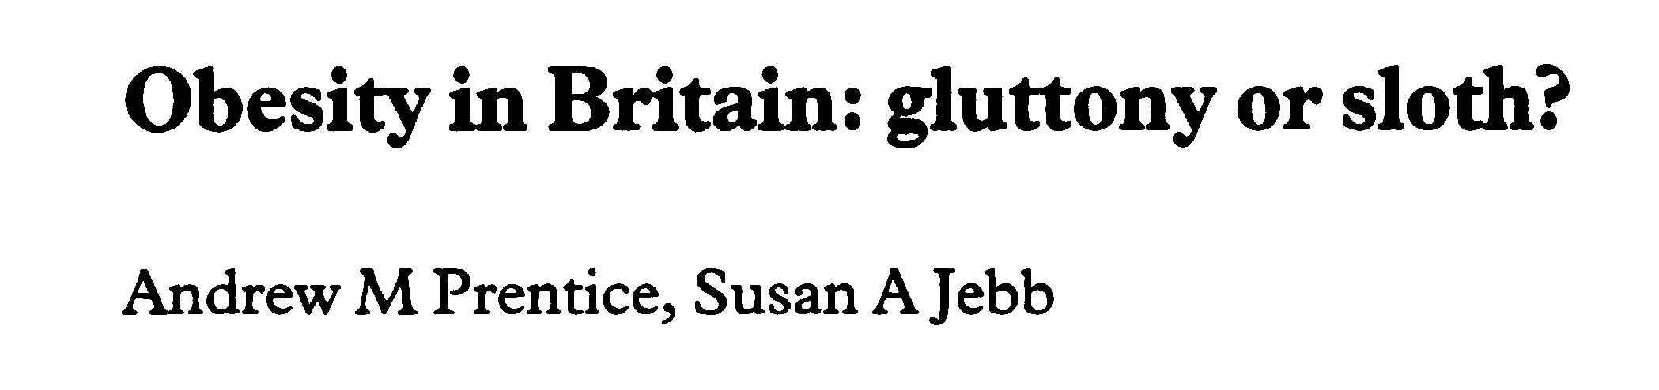
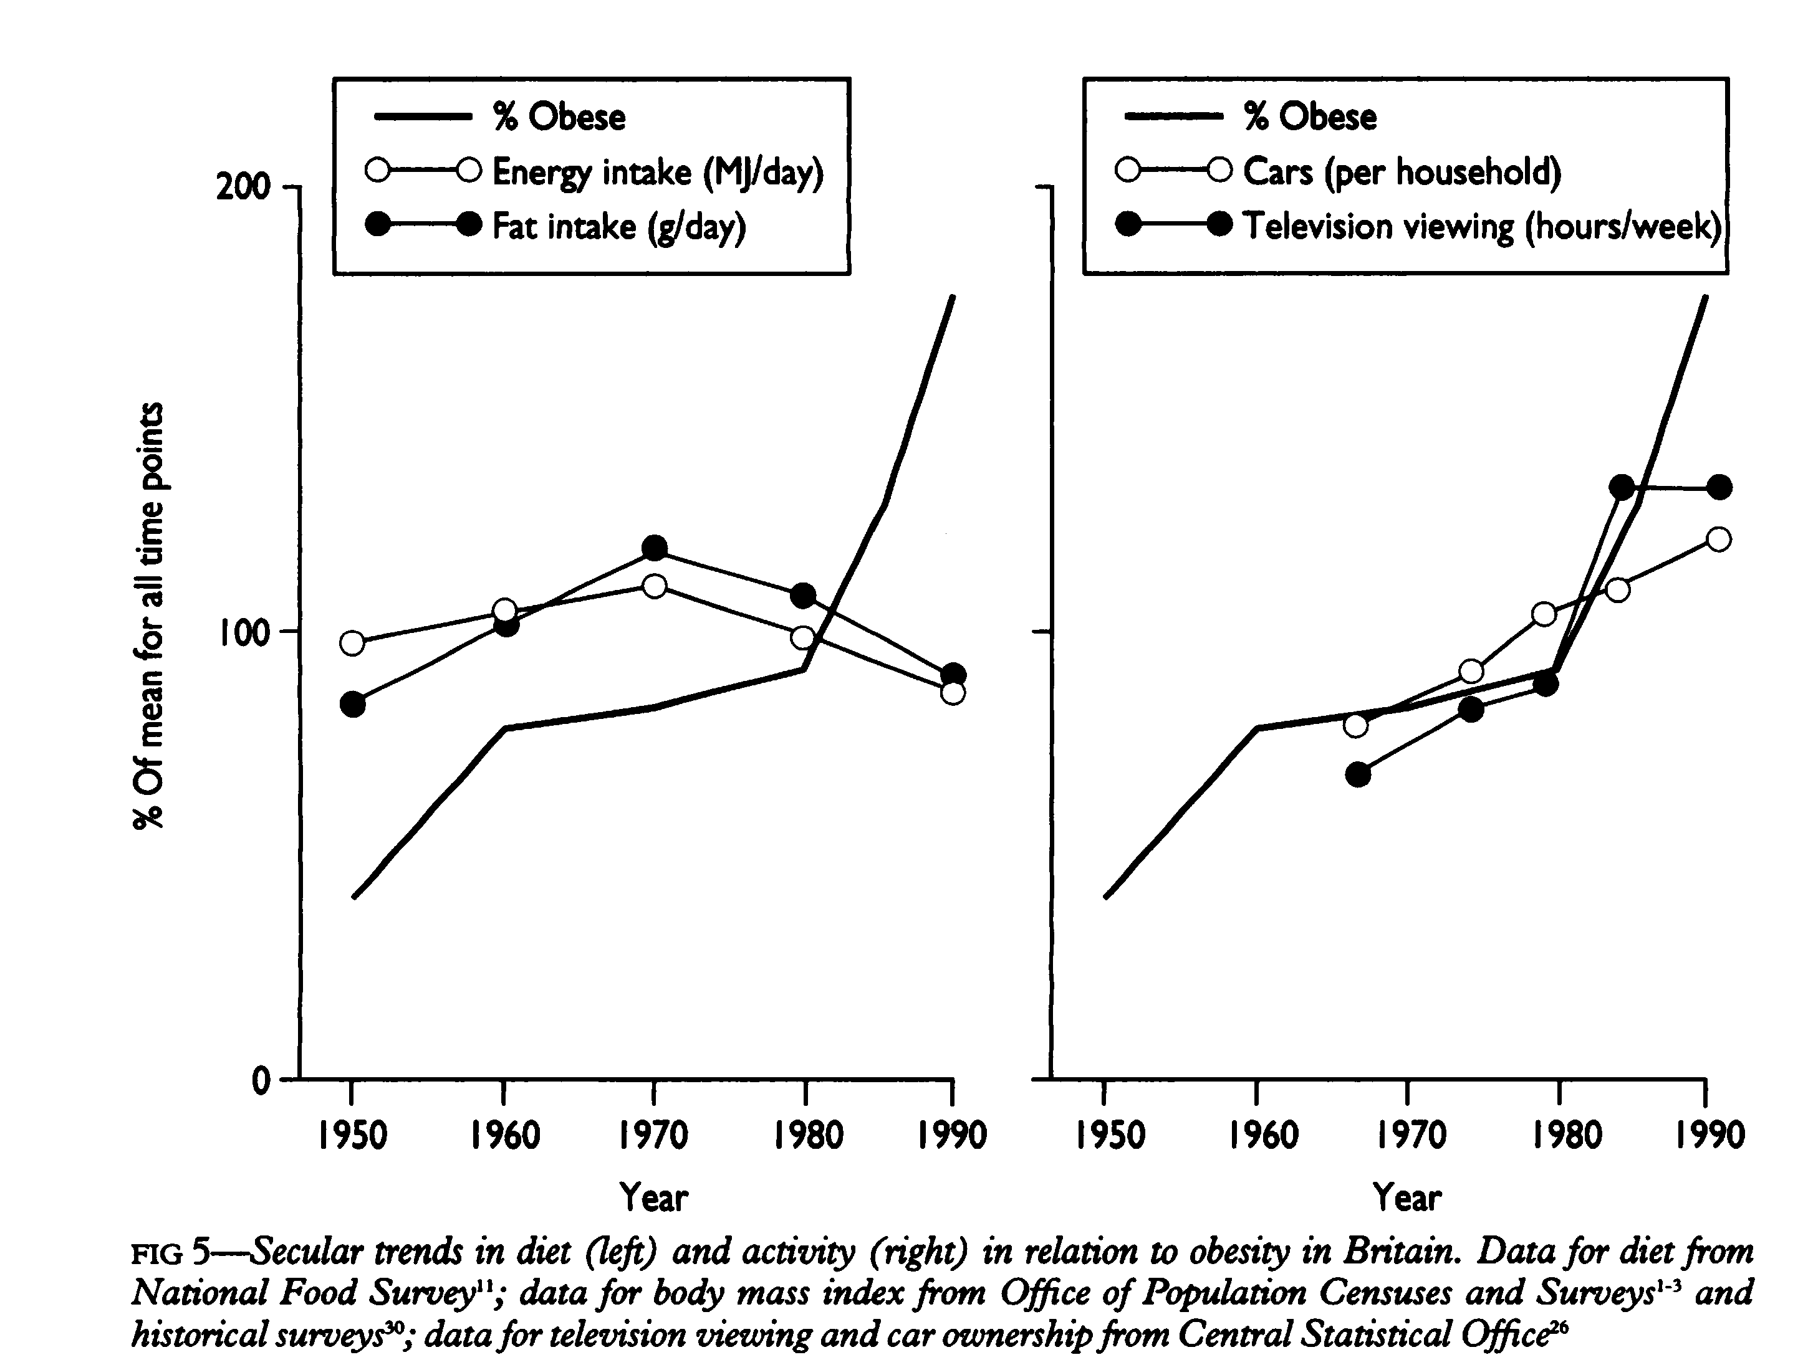
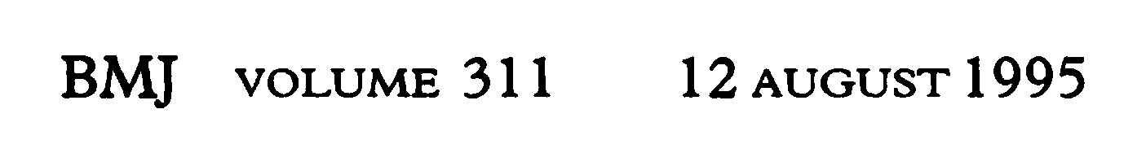

Slide 6
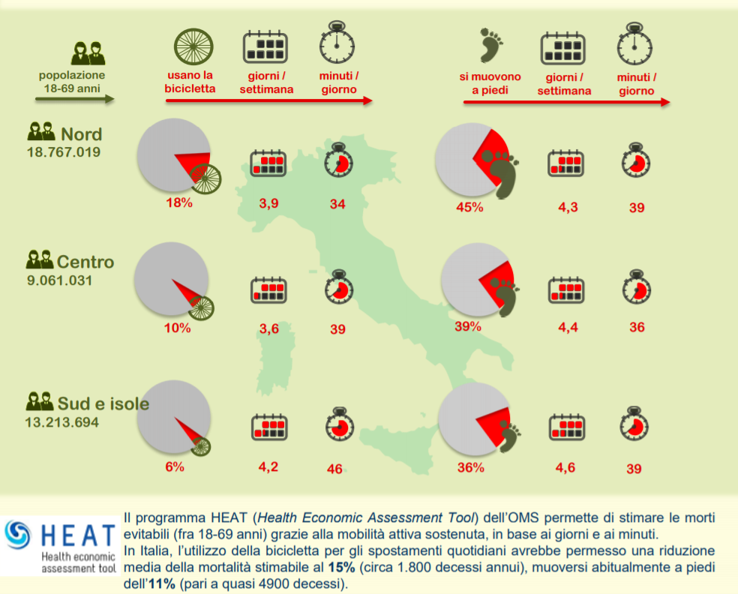
La mobilità attiva in Italia
dati Sorveglianza PASSI 2017

Slide 7
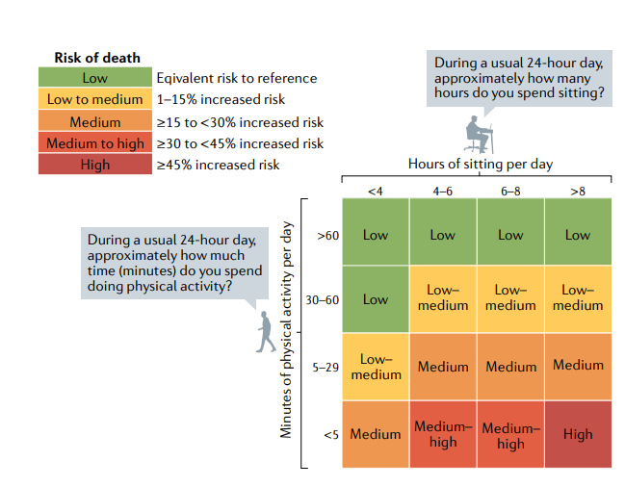
Sit less and move more for cardiovascular health: emerging insights and opportunities
The SIT-ACT risk matrix.
Showing the interacting influences of sedentary behaviour and physical activity (physical activity includes walking and moderate–vigorous intensity activities) on all- cause mortality
Ekelund, U. et al. Does physical activity attenuate, or even eliminate, the detrimental association of sitting time with mortality? A harmonised meta-analysis of data from more than 1 million men and women. Lancet 388, 1302–1310 (2016).
Dunstan DW et al. Nature Reviews Cardiology. September 2021

Slide 8
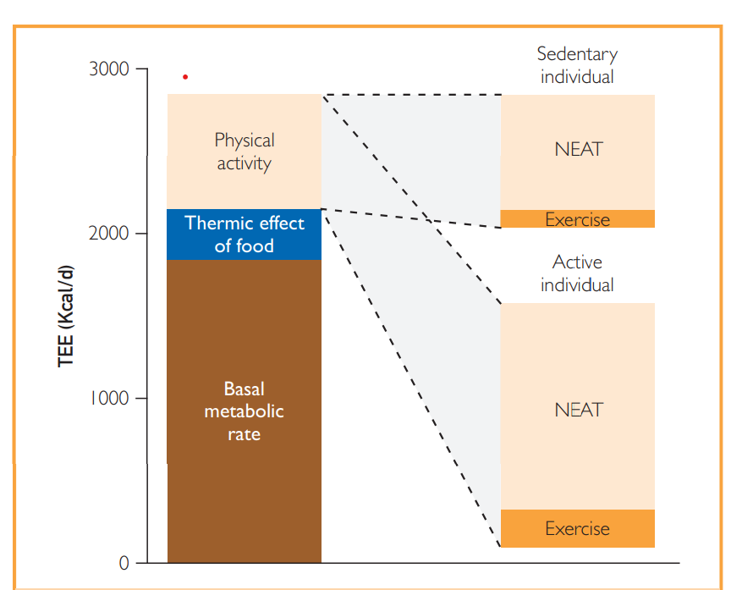
Nonexercise Activity Thermogenesis in Obesity Management
Physical activity energy expenditure (PAEE) can be divided into:
- non-exercise activity thermogenesis (NEAT) and
- exercise activity thermogenesis (EAT)
Theoretical difference in NEAT between sedentary and active individuals
Villablanca PA et al Mayo Clin Proc. 2015.
Notes:
.”

Slide 9
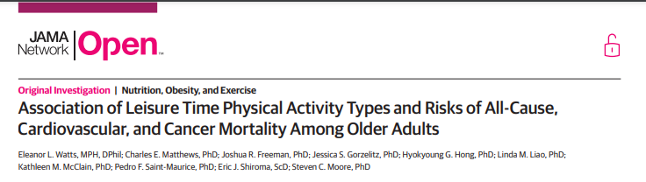
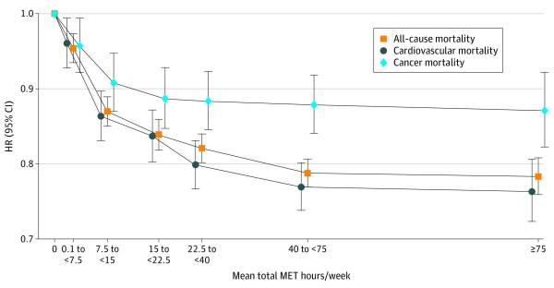
August 24, 2022
A total of 272 550 participants
In comparison with those who did not participate in each activity, 7.5 to less than 15 MET hours per week of racquet sports and running were associated with the greatest relative risk reductions for all-cause mortality, followed by walking for exercise, other aerobic activity, golf, swimming and cycling.
Each activity showed a curvilinear dose-response association with mortality risk

Slide 10

Beneficial effects of physical exercise
Tessuto muscolare come organo endocrino
LOCALE con effetti autocrini e paracrini
(Brain-derived Neurotrophic factor o BDNF, IL-4, IL-6, IL-7,IL-15 Miostatina, Leukaemia Inhibitory Factor o LIF)
→ IPERTROFIA FIBRE MUSCOLARI
→ CAPTAZIONE DI GLUCOSIO
→ OSSIDAZIONE ACIDI GRASSI
ENDOCRINA (IL-6, Irisina, Follistatin-related Protein 1, IGF-1,Fibroblast Growth Factor- 21)
→ Tessuto adiposo
→ Fegato
→ Pancreas
→ Endotelio
→ Osso
cardiac function
blood pressure
exercise
lipid profile
insulin sensitivity
Quality of life
diabetes mellitus type 2
endothelial function
body fat

Slide 11
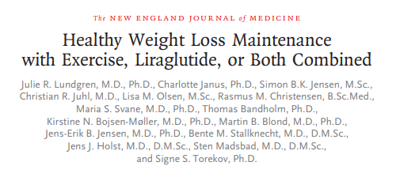
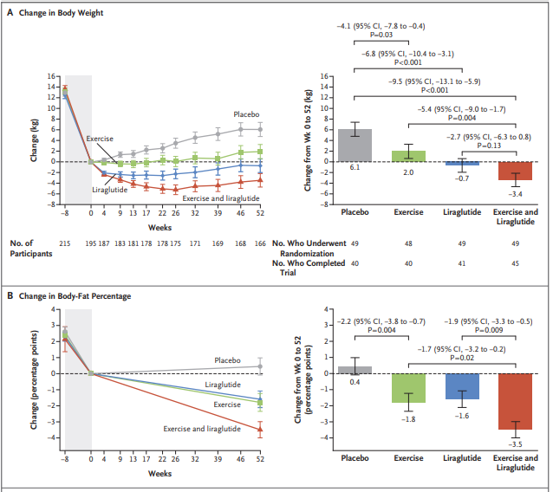

Slide 12
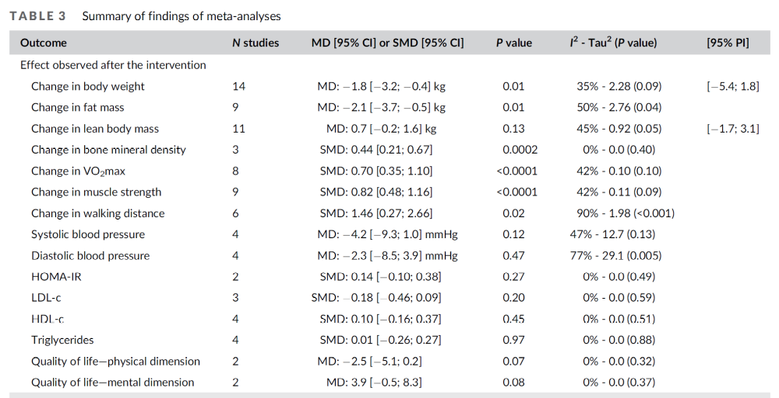
L’esercizio può prevenire il weight regain?
Meta-analisi: 22 programmi di esercizio, 18 nel post-operatorio bariatrico
−1,8 kg peso corporeo
massa grassa
Forza muscolare
↑
Fitness
cardiorespiratoria
Mantenimento del peso nel follow-up
2 studi ( follow up 3 e 12 mesi): −4,7 kg vs controlli
Bellicha A et al. Obes Rev. 2021;22(S4):e13296. | Busetto L et al. Eur J Intern Med. 2021;93:3–7.

Slide 13

Tutti i soggetti con obesità possono fare attività fisica?
Si, ma questo dipende da:
Volontà e tipo di vita del paziente
Condizioni cliniche
Condizioni osteo-articolari
Esercizio fisico individualizzato e/o controllato,
(tipo ed entità/durata) alle varie età nei pazienti con:
cardiopatia ischemica
scompenso cardiaco
arteriopatia obliterante degli arti inferiori
aneurisma aorta addominale
cerebropatia vascolare
Insufficienza renale cronica
L'esercizio deve essere prescritto e individualizzato.
La sostenibilità nel lungo termine è parte dell’efficacia.

Slide 14
Come valutare il paziente prima di prescrivere esercizio?
La persona con sovrappeso ed obesità richiede un’attenta valutazione “cardiopneumologica” e “ortopedica” prima e durante l’esecuzione del programma di esercizio fisico
Se il trattamento non è individualizzato, rischia di fallire!
Determinazione degli outcome
Follow-up a medio-lungo termine
TIME UP&GO
STEP UP TEST
CHAIR SIT TO STAND TEST
FUNZIONE/FORZA MUSCOLARE
VALUTAZIONE
POSTURA
QUESTIONARIO SULLA QUALITÀ DI VITA
TEST DA SFORZO CARDIOPOLMONARE

Slide 15
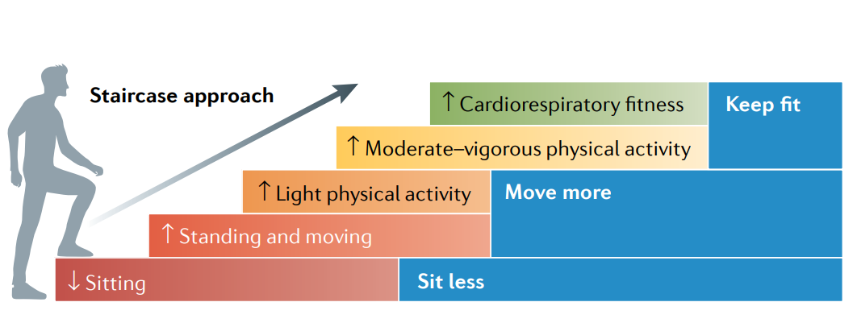
Sit less and move more for cardiovascular health: emerging insights and opportunities
“Staircase approach”: clinical approach following modest transitional steps
Sit less: start with ↓ overall sitting time
↑ SB interruptions
Move more: add LPA
Keep fit: Progress to ↑ LPA, ↑ MVPA and ↑ cardio-respiratory fitness
Dunstan DW et al. Nature Reviews Cardiology. September 2021

Slide 16
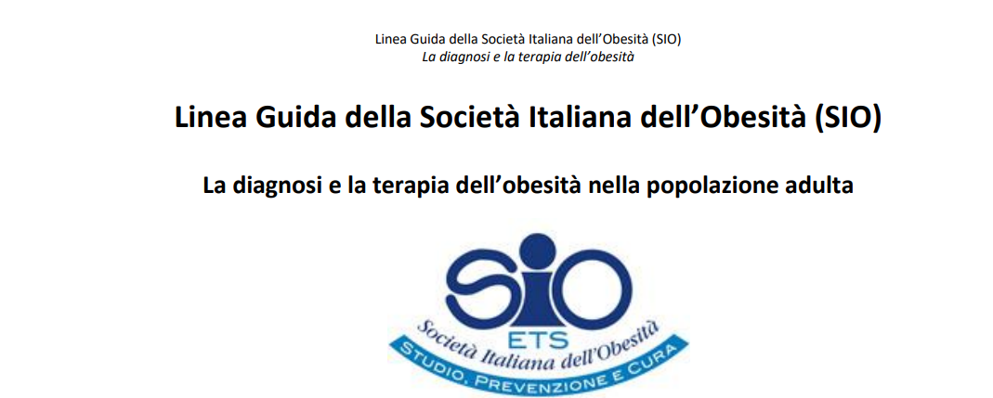
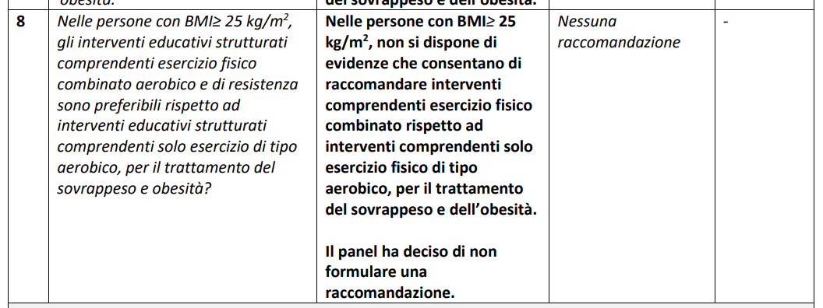

Slide 17

DALLA RACCOMANDAZIONE ALLA PRESCRIZIONE
“Faccia ATTIVITÀ FISICA”
PRESCRIVERE ESERCIZIO
Chi?
Prescrizione
Come?
TIPO
INTENSITÀ
FREQUENZA DURATA
MMG, PLS, Cardiologo, medico dello sport, specialista di branca
Esercizio
Fisico
Strutturato
Diverse esperienze regionali
Emilia-Romagna • Veneto • Toscana*
*modelli organizzativi e modalità di erogazione differenti

Slide 18

Take home messages
Il weight regain dopo chirurgia bariatrica è un fenomeno multifattoriale, in cui l’inattività fisica rappresenta uno dei principali fattori modificabili.
Dopo chirurgia bariatrica, l’esercizio contribuisce al controllo del peso e alla riduzione della massa grassa, ma i suoi benefici vanno oltre il peso, con un miglioramento della fitness cardiorespiratoria e della forza muscolare.
La prescrizione dell’esercizio deve essere personalizzata, progressiva e sostenibile, ma mancano ancora criteri standardizzati per la valutazione del paziente e la definizione del programma ottimale.

Slide 19
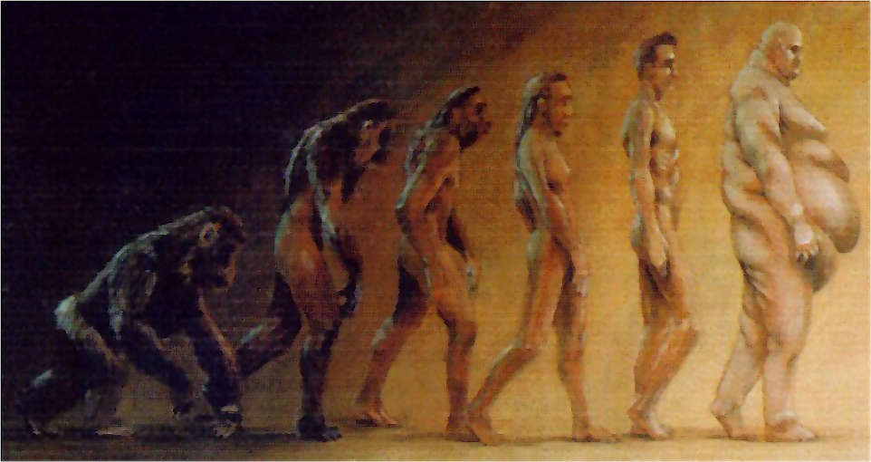
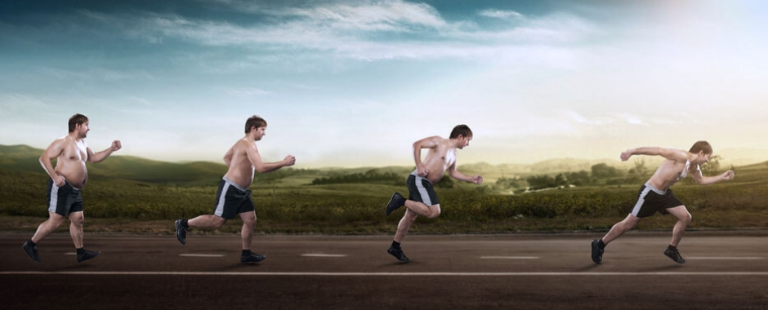
Grazie per l’attenzione

